Slide 1
Staande golven

Slide 2
Lesdoelen
Begrijpen hoe staande golven ontstaan door interferentie van heen- en teruglopende golven.
Onderscheiden van knopen en buiken en hun fysische betekenis.
Verklaren van terugkaatsing bij vast en vrij uiteinde, inclusief de fasesprong van π bij een vast uiteinde.
Relateren van frequentie, golflengte en lengte van het medium aan het optreden van staande golven.
Toepassen van formules voor harmonischen (f₁, f₂ = 2f₁, f₃ = 3f₁, …) op een begrensd touw.

Slide 3
Inhoudsopgave
1. Terugkaatsingsverschijnselen
  1.1 Vast uiteinde — proef, krachten, fasesprong π
  1.2 Vrij uiteinde — proef, krachten, geen fasesprong
  2. Staande golven (kwalitatief)
  2.1 Interferentie van heen- en teruglopende golf
  2.2 Knopen en buiken — fysische interpretatie
3. Harmonischen (kwalitatief)
  3.1 Fundamentele frequentie en boventonen
  3.2 Frequentieverhoudingen (f₁, 2f₁, 3f₁)
4. Staande golven op begrensd touw (kwantitatief)
  4.1 Voorwaarden L = n·λ/2
  4.2 Formules voor fₙ, λ en v

Slide 4
Staande golven
wanneer lopende golf wordt teruggekaatst, kan er een staande golf ontstaan.
vereist: lengte →veelvoud van halve golflengte
golven in touw lopen constant door → ontstaat van versterking en uitdoving. altijd op zelfde plaatsen → knopen en buiken.
ontstaan van staande golven
https://www.walter-fendt.de/html5/phnl/standingwavereflection_nl.htm

Slide 5
Terugkaatsingsverschijnselen
→ VAST UITEINDE
Proef:
  Touw of rubberslang wordt aan 1 uiteinde vastgeklemd
  Aan ander uiteinde wordt puls opgewekt
  → plant zich voort langs slang / touw
  Storing wordt in A teruggekaatst en is omgeklapt

Slide 6
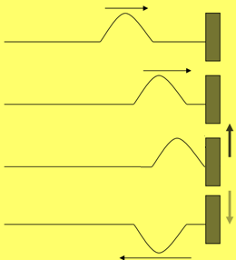
Terugkaatsingsverschijnselen
→ VAST UITEINDE
Touw oefent op muur kracht naar boven uit
Muur oefent even grote, maar tegengestelde
kracht uit op touw
→ 3e wet van Newton (actie-reactie)

Slide 7
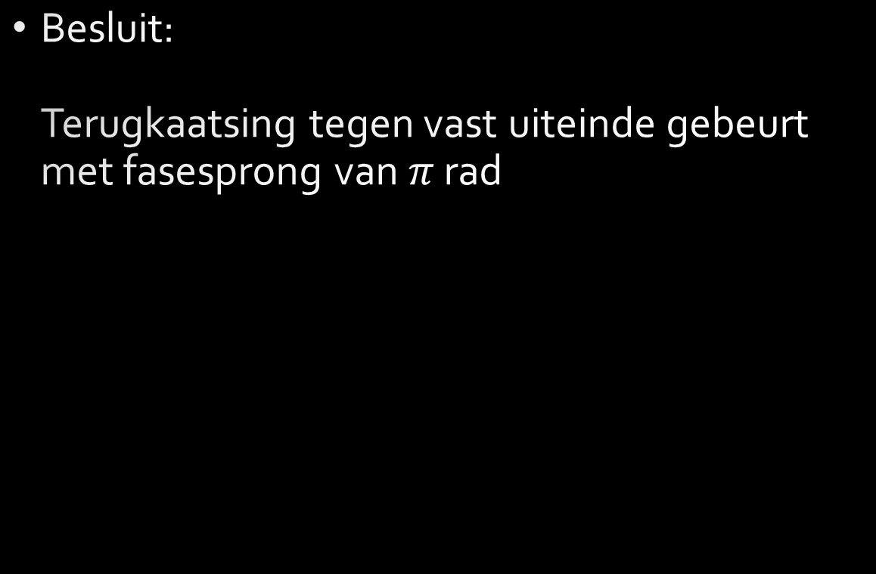
Terugkaatsingsverschijnselen
→ VAST UITEINDE
Besluit:
Terugkaatsing tegen vast uiteinde gebeurt met fasesprong van $π$ rad

Slide 8
Terugkaatsingsverschijnselen
→ Vrij UITEINDE
Proef:
  Touw of rubberslang wordt aan 1 uiteinde bevestigd met een vrij hangende ring → uiteinde kan vrij bewegen
  Aan ander uiteinde wordt puls opgewekt
  → plant zich voort langs slang / touw
  Storing wordt in A teruggekaatst en is niet omgeklapt

Slide 9
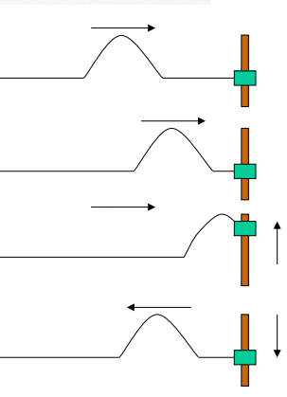
Terugkaatsingsverschijnselen
→ Vrij UITEINDE
Touw hangt aan vrij hangende ring rond staaf
Ring ondervindt kracht naar boven
Ring zakt terug en stuurt golf in andere zin
https://www.walter-fendt.de/html5/phnl/standingwavereflection_nl.htm

Slide 10
Terugkaatsingsverschijnselen
→ Vrij UITEINDE
Besluit:
Terugkaatsing tegen vrij uiteinde gebeurt
zonder fasesprong

Slide 11
Einde 22/4/26

Slide 12
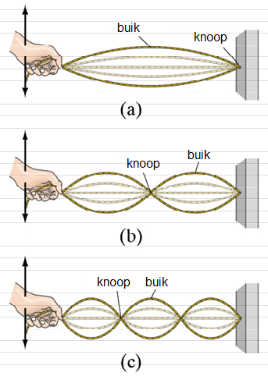
Staande golf → kwalitatieve beschrijving
Staande golf is opgebouwd uit interfererende heen- en teruggaande (weerkaatste) golven die resulteren in “stilstaande” golf.
maximale uitwijking → buik
uitwijking = 0 → knoop

Slide 13
Staande golf → kwalitatieve beschrijving
a: fundamentele of eerste harmonische frequentie
b: eerste boventoon of tweede harmonische frequentie
c: tweede boventoon of derde harmonische frequentie
f₁
f₂=2f₁
f₃=3f₁

Slide 14


Ligging van buiken en knopen
→ onbegrensd touw
  De punten met maximale amplitude liggen op plaatsen, gegeven door:
  We vinden ze dus, bij een bepaalde golflengte, op de volgende plaatsen:
  Ze worden “buiken” genoemd. De amplitude is daar 2.A

Slide 15


Ligging van buiken en knopen
→ onbegrensd touw
  De punten met Minimale amplitude liggen op plaatsen, gegeven door:
  We vinden ze dus, bij een bepaalde golflengte, op de volgende plaatsen:
  Ze worden “knopen” genoemd. De amplitude is daar 0

Slide 16
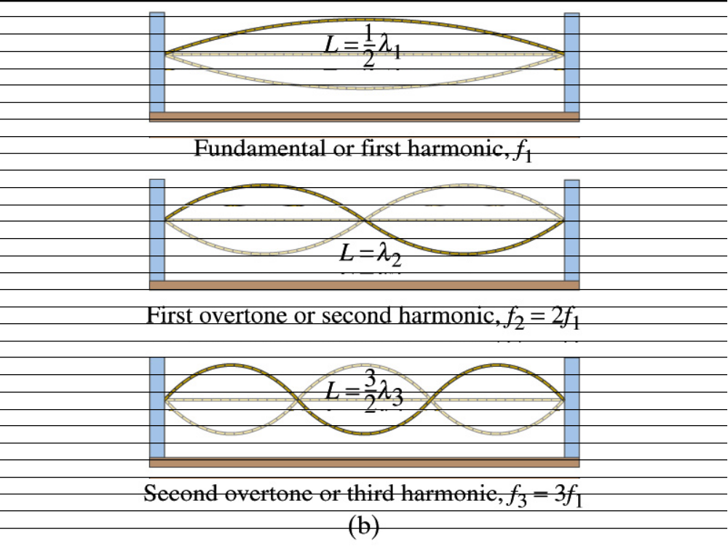
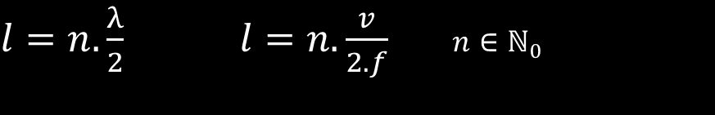
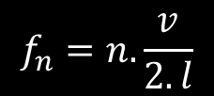
Staande golf op een begrensd touw → kwantitatieve Beschrijving
Op touw met eindige afmetingen en vaste eindpunten treden staande golven op indien:
Frequenties waarbij staande golven opgewekt kunnen worden:
$l=n.\frac{λ}{2} l=n.\frac{v}{2.f}$ $n∈ℕ_{0}$
$$f_{n}=n.\frac{v}{2.l}$$

Slide 17
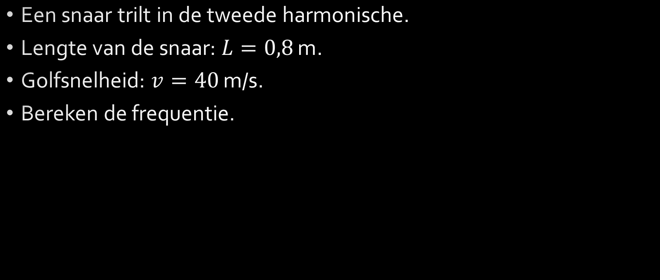
Oefening 1
Een snaar trilt in de tweede harmonische.
Lengte van de snaar: $L=0,8 \text{m}$.
Golfsnelheid: $v=40 \text{m}\text{/}\text{s}$.
Bereken de frequentie.

Slide 18
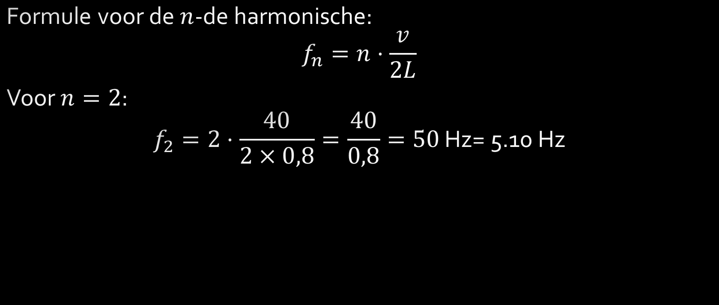
Oplossing Oefening 1
Formule voor de $n$-de harmonische:
$$f_{n}=n⋅\frac{v}{2L}$$
Voor $n=2$:
$$f_{2}=2⋅\frac{40}{2×0,8}=\frac{40}{0,8}=50 \text{Hz}\text{= }\text{5}\text{.}\text{10 }\text{Hz}$$

Slide 19
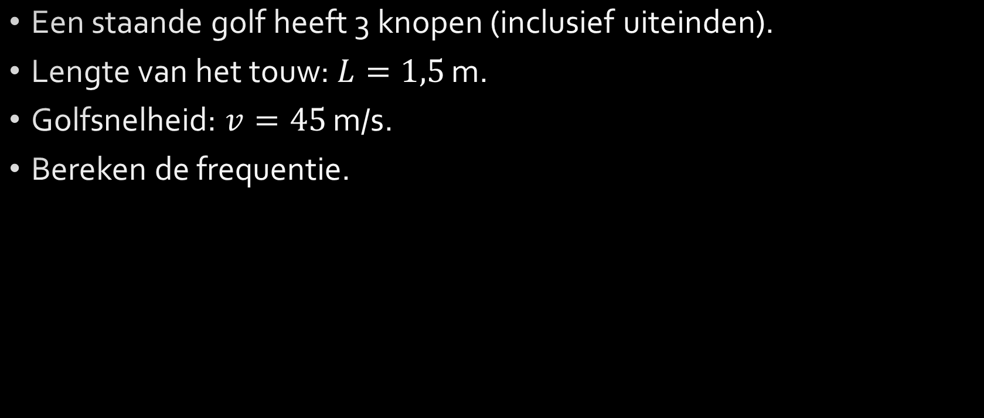
Oefening 2
Een staande golf heeft 3 knopen (inclusief uiteinden).
Lengte van het touw: $L=1,5 \text{m}$.
Golfsnelheid: $v=45 \text{m}\text{/}\text{s}$.
Bereken de frequentie.

Slide 20
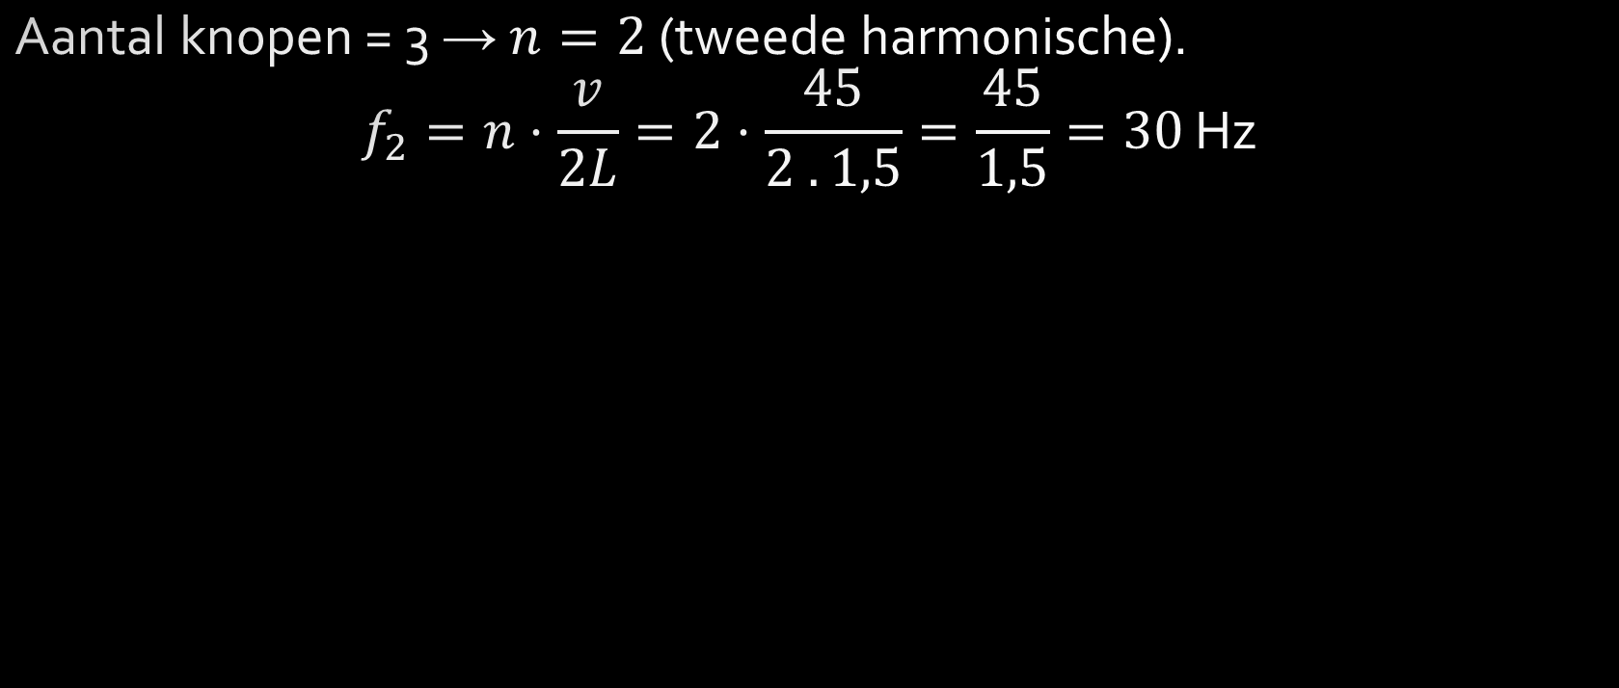
Oplossing Oefening 2
Aantal knopen = 3 → $n=2$ (tweede harmonische).
$$f_{2}=n⋅\frac{v}{2L}=2⋅\frac{45}{2 . 1,5}=\frac{45}{1,5}=30 \text{Hz}$$

Slide 21
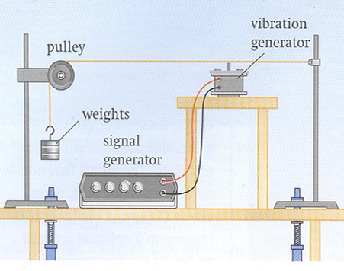
Proef van melde → zelf uitvoeren
Zoek de eerste, tweede en derde harmonische frequentie voor:
  3 verschillende lengtes
  3 verschillende spanningen

Slide 22
Toetsdoelen
Tijdens de toets tonen jullie aan dat je de kerninzichten en basisvaardigheden beheerst. Op de volgende slide vind je een checklist met “Ik kan …”-uitspraken.
- Gebruik Tijdens studeren om te plannen wat je al beheerst en wat je nog moet inoefenen.
- Gebruik Na de toets om te reflecteren: wat ging goed, wat niet, en waarom?
- Gebruik Voor examen om gerichte herhaling te plannen, op basis van je reflectie en feedback.

Slide 23
Toetsdoelen
Ik kan … | Tijdens studeren | Na de toets | Voor examen
… uitleggen hoe staande golven ontstaan door interferentie van heen- en teruglopende golven. | ☐ | ☐ | ☐
… knopen en buiken herkennen/tekenen en hun betekenis toelichten. | ☐ | ☐ | ☐
… het verschil verklaren tussen terugkaatsing aan een vast en vrij uiteinde, incl. fasesprong. | ☐ | ☐ | ☐
… de relatie tussen frequentie, golflengte en lengte van het medium toepassen om staande golven te voorspellen. | ☐ | ☐ | ☐
… voor een begrensd touw de harmonischen berekenen (fₙ) en de voorwaarde L = n·λ/2 gebruiken. | ☐ | ☐ | ☐

